Slide 1

实 验 六 重组克隆子的鉴定（2） 质粒酶切鉴定

Slide 2
实 验 目 的
学习转化子酶切鉴定原理
质粒快速抽提试剂盒、酶切鉴定上次实验的阳性转化子

Slide 3
实 验 原 理
对PCR鉴定为阳性转化子的质粒DNA进行BamHI和NotI酶切鉴定。若酶切产物含有700bp的目的片段，则为GFP基因的重组质粒。该质粒DNA可用于后续转化进行GFP的蛋白表达。

Slide 4
实 验 操 作
1、试剂盒法快速抽提质粒
2、酶切分析
3、电泳鉴定
Notes:
挑选阳性克隆子培养(已做)

Slide 5
1、试剂盒法抽提质粒
1) 柱平衡步骤，每人处理2个吸附柱。
向吸附柱中加入500μL的平衡液BL，
12,000 rpm 离心1 min，
倒掉收集管中的废液，
将吸附柱重新放回收集管中备用。

Slide 6
2）抽提质粒（2个样品/人)
3mL过夜培养菌液, 离心收集菌体。（PCR初筛为阳性的转化子）
加入250µL 溶液I（P1含RNase A），充分悬浮, 彻底混匀菌块。
加入250µL 溶液II(P2)，上下翻转7次轻轻混匀，室温放置3min。
加入350µL 溶液III(P3)，上下翻转7次轻轻混匀，冰浴3min，12000rpm离心10min。
将上清液转移至纯化柱中（做好标记），12000rpm离心1min，倒去收集管中的流穿液。

Slide 7
在纯化柱中加500µL 漂洗液(PW)(含70%乙醇)，12000rpm离心30s，倒去收集管中的流穿液。
重复一次步骤⑥
12000rpm空柱离心2min,用于干燥纯化柱。
丢掉下层收集管，将纯化柱放入新的1.5mL EP管（标记）。
小心向吸附柱中加入50µL 50-60℃预热的Elution Buffer（EB），室温放置2min，12000rpm离心1min，下层新EP管中液体为所纯化的质粒DNA。
Notes:
向DNA柱中加入500uLPD buffer， 13000rpm离心1min，倒去收集管中的流穿液。

Slide 8
2、酶切分析
取上述提取的质粒DNA，按下表建立酶切反应体系。每人2个样品。
混匀后, 离心(Short)后放入水浴锅中。
37℃酶切30分钟。
试 剂 | 加入体积/ µL
无菌ddH2O | 2
10xbuffer | 1
质粒DNA | 5
Bam H I | 1
Not I | 1

Slide 9
3、电泳鉴定
配胶: 1%琼脂糖凝胶25mL (2人配1块胶, 11孔梳子)
制样和点样: 4个样品/人
2个酶切产物（10uL + 2uL上样缓冲液）
2个对应质粒（5uL + 1uL 上样缓冲液）
电泳: 120 V电泳30 min, 并照相。
阳性克隆的质粒DNA样品上交保存！

Slide 10
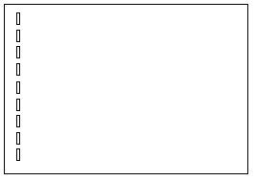
负极－
正极＋
质粒2
A2/B2
酶切2
质粒1
酶切1
Marker
5 µl
酶切1
5µl+1.5µl 6×上样缓冲液
质粒1
2µl +2.5µl 6×上样缓冲液
A1/B1
酶切2
质粒2
注意: 1.务必记录点样顺序和点样量
2.本次提取的质粒是下次实验材料

Slide 11
注意事项
避免DNA酶污染
避免过多蛋白污染

Slide 12
背景知识

Slide 13
重组转化子的筛选（2）
重组子的筛选方法常用的有两种方法：
抗生素筛选法：
菌株为某种抗性缺陷型， 而质粒上带有该抗性基因这样只有转化子才能在含该抗生素的培养基上长出。
如氨苄青霉素（Amp^{r}）抗性基因编码一种周质酶（β-内酰胺酶）可特异地切割Amp的β-内酰胺环，从而使其失去杀菌能力。 ）
Notes:
（如氨苄青霉素（Amp^{r}）抗性基因编码一种周质酶（β-内酰胺酶）可特异地切割Amp的β-内酰胺环，从而使其失去杀菌能力 ）

Slide 14
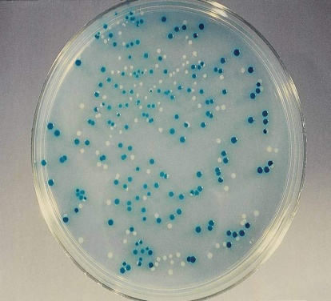
重组转化子的筛选（2）
α-互补法：
又称蓝白斑筛选法。
在指示培养基上，未转化质粒的菌落因无抗生素抗性而不能生长，重组质粒的菌落是白色的，非重组质粒的菌落是蓝色的，以颜色不同为依据直接筛选重组克隆的方法 。
Notes:
（如氨苄青霉素（Amp^{r}）抗性基因编码一种周质酶（β-内酰胺酶）可特异地切割Amp的β-内酰胺环，从而使其失去杀菌能力 ）
蓝白斑筛选原理
一些载体（如PUC系列质粒）带有β-半乳糖苷酶（lacZ）N端α片段的编码区，该编码区中含有多克隆位点（MCS），可用于构建重组子。
这种载体适用于仅编码β-半乳糖苷酶C端ω片段的突变宿主细胞。因此，宿主和质粒编码的片段虽都没有半乳糖苷酶活性，但它们同时存在时，α片段与ω片段可通过α-互补形成具有酶活性的β-半乳糖苷酶。这样，lacZ基因在缺少近操纵基因区段的宿主细胞与带有完整近操纵基因区段的质粒之间实现了互补。
由α-互补而产生的LacZ+细菌在诱导剂IPTG（异丙基硫代半乳糖苷）的作用下，在生色底物X-Gal存在时产生蓝色菌落。而当外源DNA插入到质粒的多克隆位点后，几乎不可避免地破坏α片段的编码，使得带有重组质粒的LacZ-细菌形成白色菌落。这种重组子的筛选，称为蓝白斑筛选

Slide 15
lacZ基因和β-半乳糖苷酶
乳糖操纵子中的lacZ 基因编码β-半乳糖苷酶。
IPTG是 lac 操纵子的诱导物。
β-半乳糖苷酶可分解底物 X-gal 产生蓝色产物，使
菌落或噬菌斑呈蓝色。
X–gal：5-溴-4-氯-3-吲哚-β-D-半乳糖苷
IPTG：异丙基-β-D- 硫代半乳糖苷
β-半乳糖苷酶
X-gal
半乳糖
5-溴-4-靛蓝
深蓝色
Notes:
5-溴-4-氯-3-吲哚-β-D-半乳糖苷（X – gal）
可作为 lac 操纵子的底物，但不能作为诱导物。底物 X-gal 还可充作生色剂，被 β-半乳糖苷酶分解后可产生兰色产物，可使菌落或噬菌斑呈兰色。
大肠杆菌的乳糖 lac 操纵子中的 lacZ 基因编码 β-半乳糖苷酶（β-galactosidase），如果 lacZ 基因发生突变，则不能合成有活性的 β-半乳糖苷酶。

Slide 16
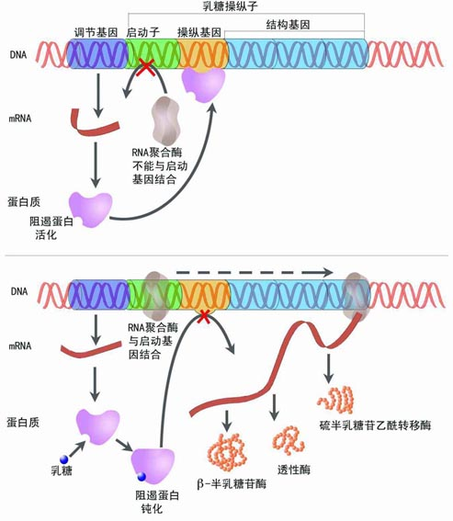
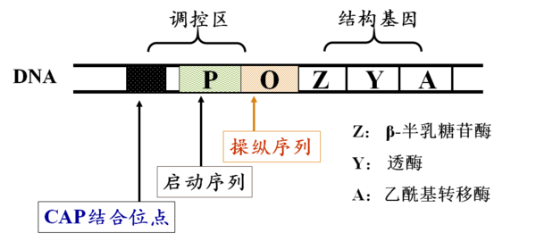
乳糖操纵子
乳糖操纵子：由调节基因（lac I）、启动子（lac P）、操纵基因（lac O）和结构基因（lac Z、lac Y、lac A）组成的。
lac I 编码阻遏蛋白
结构基因：包括编码β-半乳糖苷酶（Z）、β-半乳糖苷透性酶（Y）和β-半乳糖苷转乙酰基酶（A）三种利用乳糖的基因。
调节基因 ⇨ 阻遏蛋白 ⇨ 四聚体形式结合操纵基因 ⇨ 阻止RNA聚合酶通过⇨结构基因不能表达
没有乳糖存在时
加入乳糖 ⇨ 转变异乳糖 ⇨ 结合阻遏蛋白 ⇨ 无法结合操纵基因 ⇨ 结构基因表达 ⇨ 合成利用乳糖的β-半乳糖苷酶等 ⇨ 乳糖用完……
有乳糖存在时
Notes:
在环境中没有乳糖时，大肠杆菌合成β-半乳糖苷酶量极少，加入乳糖2-3分钟后，细菌大量合成β-半乳糖苷酶，其量可提高千倍以上
二阶段生长细菌利用乳糖再次繁殖前，也能测出细菌中β-半乳糖苷酶活性显著增高
这种诱导现象，法国的Jocob和Monod等人通过研究，于1961年提出乳糖操纵子（lac operon）学说, 揭示了基因的开与关(表达与不表达)如何受环境条件诱导调控调节基因 ⇨ 阻遏蛋白 ⇨ 四聚体形式结合操纵基因 ⇨ 阻止RNA聚合酶通过⇨结构基因不能表达
加入乳糖 ⇨ 转变异乳糖 ⇨ 结合阻遏蛋白 ⇨ 无法结合操纵基因 ⇨ 结构基因表达 ⇨ 合成利用乳糖的β-半乳糖苷酶等 ⇨ 乳糖用完……

Slide 17
α-互补
lacZ△M15 ：编码lacZ 基因C-端缺失了β-半乳糖苷酶中第 11-41
位氨基酸的产物ω肽链，无酶学活性。（宿主菌）
LacZ′：只编码lacZ 基因N-端的140个氨基酸，其产物α肽链也没有
酶学活性。 （载体）
当这两个无酶学活性的产物混合在一起时，实现基因内互补，可恢复β-半乳糖苷酶的活性。
lacZ
lacZ△M15
ω肽链(无活性，宿主菌）
编码缺失11-41位氨基酸
β-半乳糖苷酶（活性）
140个aa
140个aa + MCS
lacZ'
α肽链(无活性，载体）
MCS
Notes:
ω的大写是Ω. MCS位于编码α肽链的区段中。当外源DNA(即目的片段)与含lacz'的载体连接时，会插入进MCS(位于LacZ'中的多克隆位点)，使α肽链读码框破坏，这种重组质粒不再表达α肽链，将它导入宿主缺陷菌株则无α互补作用，不产生活性β-半乳糖苷酶，即不可分解培养基中的X-gal产生蓝色，培养表型即呈现白色菌落。质粒lacz'基因编码的α肽链和菌株基因组表达的N端缺陷的β-半乳糖苷酶突变体互补，

Slide 18
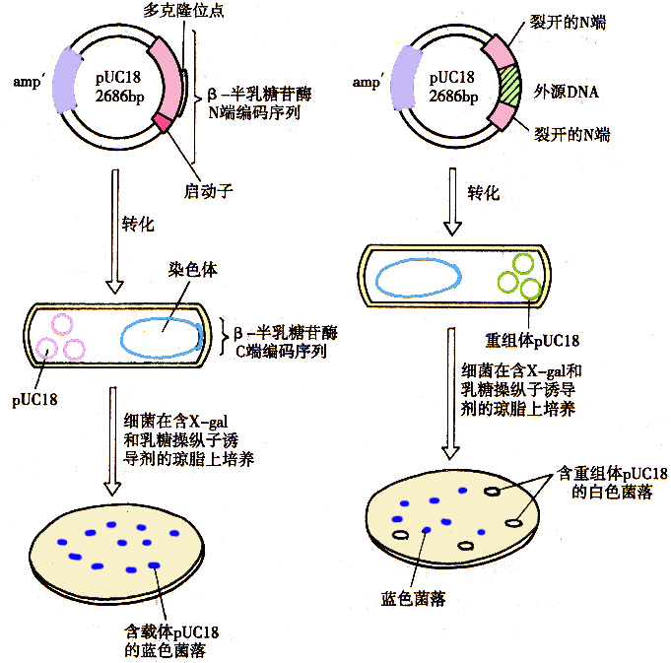
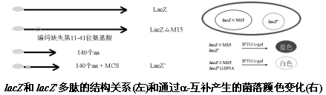
蓝白斑筛选原理
质粒上LacZ′基因编码的α肽链与受体菌中编码的β半乳糖苷酶C端突变体互补，形成有功能的β半乳糖苷酶，在特定培养基上显蓝斑，这种现象称为α互补。
如果有外源DNA片段插入质粒的LacZ′基因，则β半乳糖苷酶失活，显白斑。

Slide 19
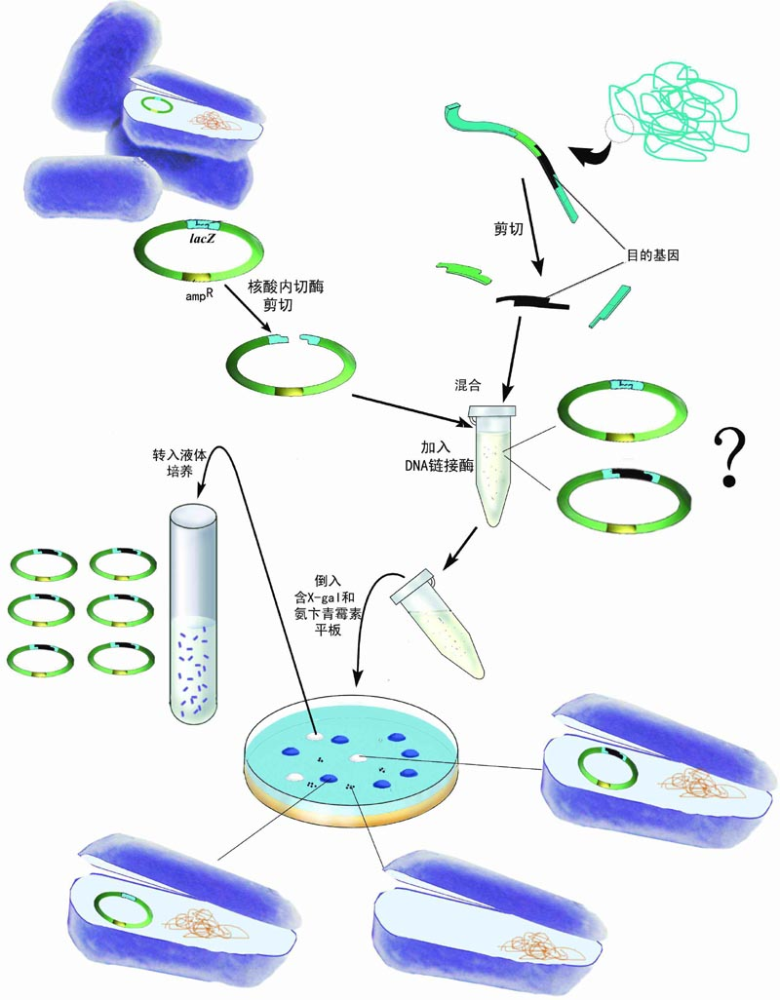
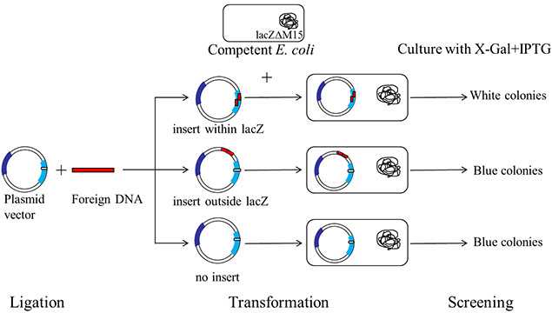
蓝白斑筛选
Notes:
β- 半乳糖苷酶
乳糖 → 半乳糖 + 葡萄糖
乳糖既是 lac 操纵子的诱导物，也是作用的底物，乳糖及其衍生物可诱导lacZ 表达。
诱导物：
异丙基-β-D- 硫代半乳糖苷（IPTG）是乳糖的衍生物，可作为 lac 操纵子的诱导物，但不能作为反应的底物；
底物：
5-溴-4-氯-3-吲哚-β-D-半乳糖苷（X – gal）
可作为 lac 操纵子的底物，但不能作为诱导物。底物 X-gal 还可充作生色剂，被 β-半乳糖苷酶分解后可产生兰色产物，可使菌落或噬菌斑呈兰色。

Slide 20
思 考 题
比较菌落PCR和酶切鉴定重组子的优缺点。
为什么需要两次鉴定？
蓝白斑筛选中为什么含有重组质粒的是白斑？

Slide 21
下 次 实 验
感受态细胞的制备
及重组质粒的转化

Slide 22
开始工作吧！ LET’S BEGIN NOW！

